Slide 1
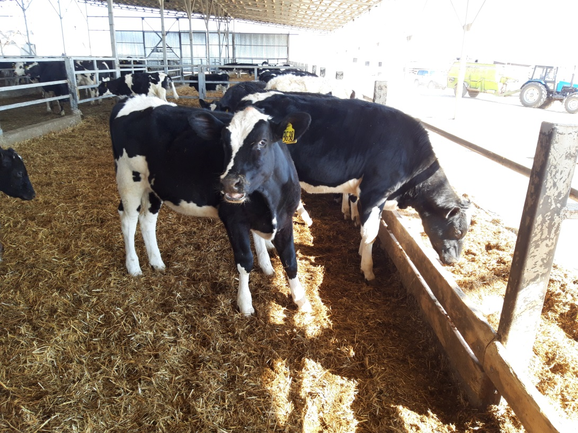
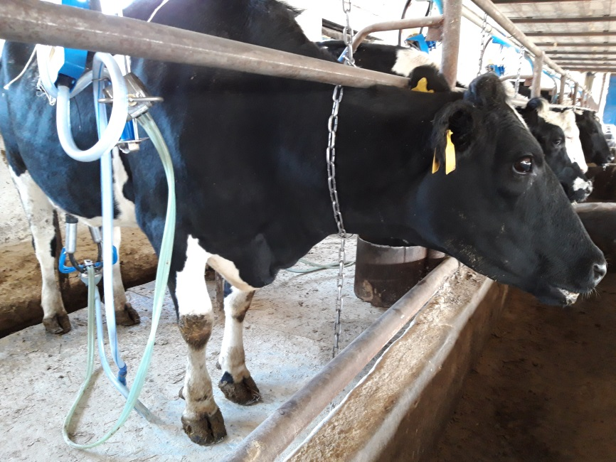
ЛЕКЦИЯ 3 СЕЛЕКЦИОННЫЕ ХОЗЯЙСТВЕННО ПОЛЕЗНЫЕ ПОКАЗАТЕЛИ И ПРИЗНАКИ ОТБОРА

Slide 2
Цель занятия: Изучить количественные и качественные признаки и признаки с пороговым проявлением.

Slide 3
Количественные (метрические) признаки отбора. Количественные признаки, проявляющие в большей или меньшей степени непрерывную изменчивость, могут быть измерены и выражены в цифрах, например, надой молока, живая масса, настриг шерсти, прирост и т. д. Между особями по развитию количественных признаков отсутствуют четкие границы, поэтому они могут быть сгруппированы в разные классы (показатели), не отражающие расщепление по генотипу, число которых можно произвольно менять.

Slide 4
Часто наблюдается сходство между родственниками по количественным признакам, что является основой селекции животных. Для количественных признаков характерны такие явления, как инбредная депрессия и гетерозис.

Slide 5
Для характеристики популяции по количественным признакам в настоящее время трудно использовать частоты генов и генотипов. Поэтому в селекции на первом этапе анализа признаков селекции применяют биометрические параметры: среднюю арифметическую (х), среднее квадратическое отклонение (δ), вариансу (δ²). С их помощью можно дать характеристику родительским формам, потомству F₁, F₂ и F₃, а также возвратных скрещиваний F₁ с родительскими формами.

Slide 6
Качественные признаки отбора. Эти признаки имеют четкие различные формы – масть черная, красная, рыжая и т. д., комолость и рогатость, группы крови, белковые полиморфные системы и т. д. Качественные признаки можно выразить и количественно. На фенотипические проявления качественного признака мало влияют условия среды.

Slide 7
Пороговые признаки отбора. Это признаки, проявление которых зависит от порога действия наследственных и средовых факторов. Эти признаки характеризуются дискретной изменчивостью, но не характеризуются простым менделевским наследованием. К пороговым признакам относится устойчивость к болезням (здесь можно выделить два фенотипических класса - больные (1) и здоровые (0) животные), мертворождаемость, бесплодие и т. д. У малоплодных животных двойневость также пороговый признак (два класса - двойня, одинец). Эти значения называются частотами и измеряются относительной величиной от 0 до 1 или в процентах от общего числа животных от 0 до 100%.

Slide 8
Модель действия генов с пороговым эффектом исходит из следующих предположений:
1. подверженность болезни как непрерывный признак имеет нормальное распределение и является одномодальным;
2. подверженность болезни определяется мультифакториально, то есть контроль осуществляется многими генами, каждый из которых характеризуется относительно малым и возможно ранним действием;

Slide 9
3. все генетические и средовые факторы болезни объединяются в одну случайную непрерывную величину, называемую подверженностью;
4. отсутствие общих для родственных животных эффектов среды.
Для количественной генетики пороговые признаки - не лучший объект исследования, однако отбор по этим признакам может быть успешным.

Slide 10
Показатели и признаки отбора. Показатели племенных и продуктивных качеств животных объединяют одноименные признаки продуктивности, используемые при отборе сельскохозяйственных животных и птицы.
Продуктивность, в конечном счете, обуславливается физиологическими и морфологическими возможностями организма животного и реализацией этих возможностей в определенных условиях их выращивания и эксплуатации.

Slide 11
Из свойств сельскохозяйственных животных и птицы, оказывающих значительное влияние на признаки и их признаки отбора по продуктивности, заслуживают особое внимание:
способность к воспроизводству;
материнские качества;
скороспелость;
породность;
время продуктивного использования;
тип конституции
изменчивость и наследуемость показателей и признаков отбора.

Slide 12
Способность к воспроизводству. Способность к воспроизводству - репродуктивность, плодовитость - имеет решающее значение для развития признаков продуктивности. Количество продукции, например, молока, мяса, шерсти, зависит не только, а иногда и не столько от их крупности, скороспелости и откормочных качеств, сколько от способности систематически размножаться. Основным признаком воспроизводства является плодовитость, то есть получение числа потомков в одном помете.

Slide 13
Плодовитость самок зависит от их способности приходить в охоту, овулировать и оплодотворяться в течение всего года, производить потомство на протяжении всей жизни, числа жизнеспособности рожденного потомства и продолжительности беременности.

Slide 14
Характерно, что плодовитые животные (свиньи, кролики) имеют укороченный период беременности. В сложном комплексе, определяющем воспроизводство, следует особенно выделить многоплодность. Мерой многоплодности служит число потомков, полученных за определенный отрезок времени (хозяйственный год). Из сельскохозяйственных млекопитающих наиболее многоплодны свиньи и кролики. Многоплодность кур и сельскохозяйственной птицы других видов определяется их яйценоскостью и выводимостью.

Slide 15
При оценке способности к воспроизводству (плодовитости) при отборе самца обращают внимание на объем эякулята, густоту и резистентность спермы, подвижность сперматозоидов, оплодотворяющую способность спермы.
Таблица 1 – Длительность беременности сельскохозяйственных животных
Верблюдица | 390 сут. | Корова | 285 сут.
Ослица | 360 сут. | Овца и коза | 152 сут.
Кобыла | 330 сут. | Свинья | 114 сут.
Буйволица | 305 сут. | Крольчиха | 30 сут.

Slide 16
Материнские качества. Вырастить на подсосе мясных животных можно только под хорошей молочной маткой. Поэтому при отборе млекопитающих разных типов продуктивности обязательно проводится и оценка по молочности. Например, у коров мясного направления молочность определяется по живой массе их телят в возрасте 6 мес., у свиней - по массе помета в месячном возрасте.

Slide 17
Большое значение имеют материнские качества и в коневодстве, так как знаменитые скакуны, как правило, рождаются от кобыл, не имеющих больших результатов на ипподроме. Объясняется это тем, что очень строгий ипподромный режим, применяемый к наиболее способным кобылам, угнетает их материнские качества.

